Slide 1
Технические открытия и выход к мировому океану
Урок истории в 7 классе
Подготовила:
Учитель истории МОУ Приветненской школы города Алушты
Лысенко Н.А,

Slide 2
План урока
1. Новые изобретения и усовершенствования.
2. Причины Великих географических открытий.
3. Энрике Мореплаватель и открытие ближней Атлантики.
4. Вокруг Африки в Индию.

Slide 3
Проблемный вопрос:
какой эпохе больше соответствуют Великие географические открытия — Средневековью или Новому времени?

Slide 4
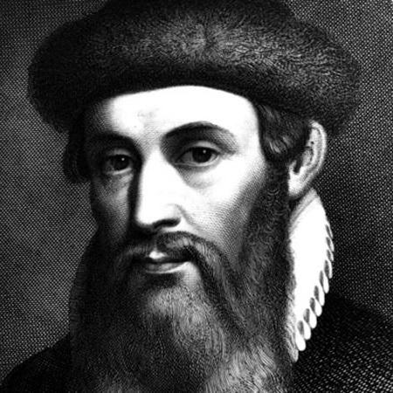
Создатель книгопечатания Иоганн Гутенберг -Своим открытием создатель технологии книгопечатания Иоганн Гутенберг произвел настоящую революцию, благодаря которой книги и знания стали доступными для самых широких слоев населения Европы. Его изобретение оказалось одним из главных символов наступившего Нового времени.

Slide 5
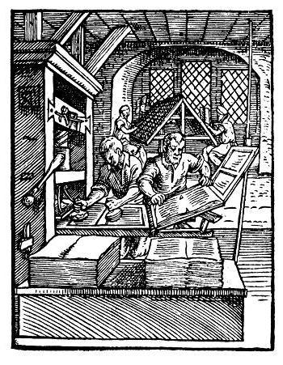
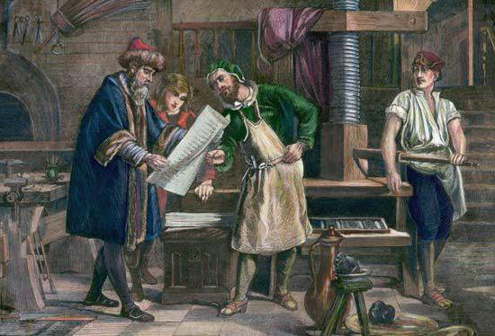

Slide 6
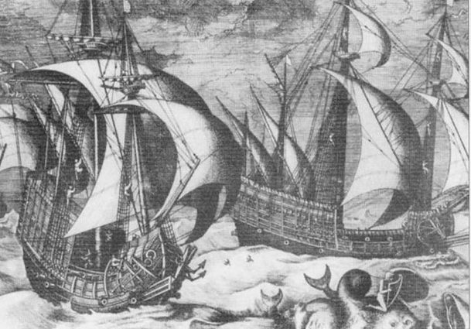
Галеон - большое многопалубное парусное судно XVI—XVIII веков с достаточно сильным артиллерийским вооружением, использовавшееся как военное и торговое. Основным толчком к его созданию было возникновение постоянных перевозок между Европой и американскими колониями.
Наибольшую известность галеоны получили в качестве судов, перевозящих испанские сокровища. Испанский галеон представлял собой военно-транспортный парусный двухпалубный корабль XVI—XVII веков с высокой кормой.
Длина 40 метров, ширина — 16. Вооружение 50—80 орудий. Экипаж состоял из 600 матросов и солдат.

Slide 7
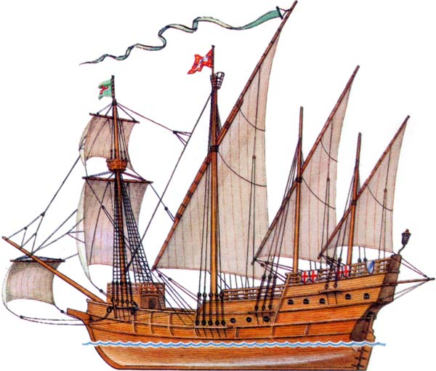
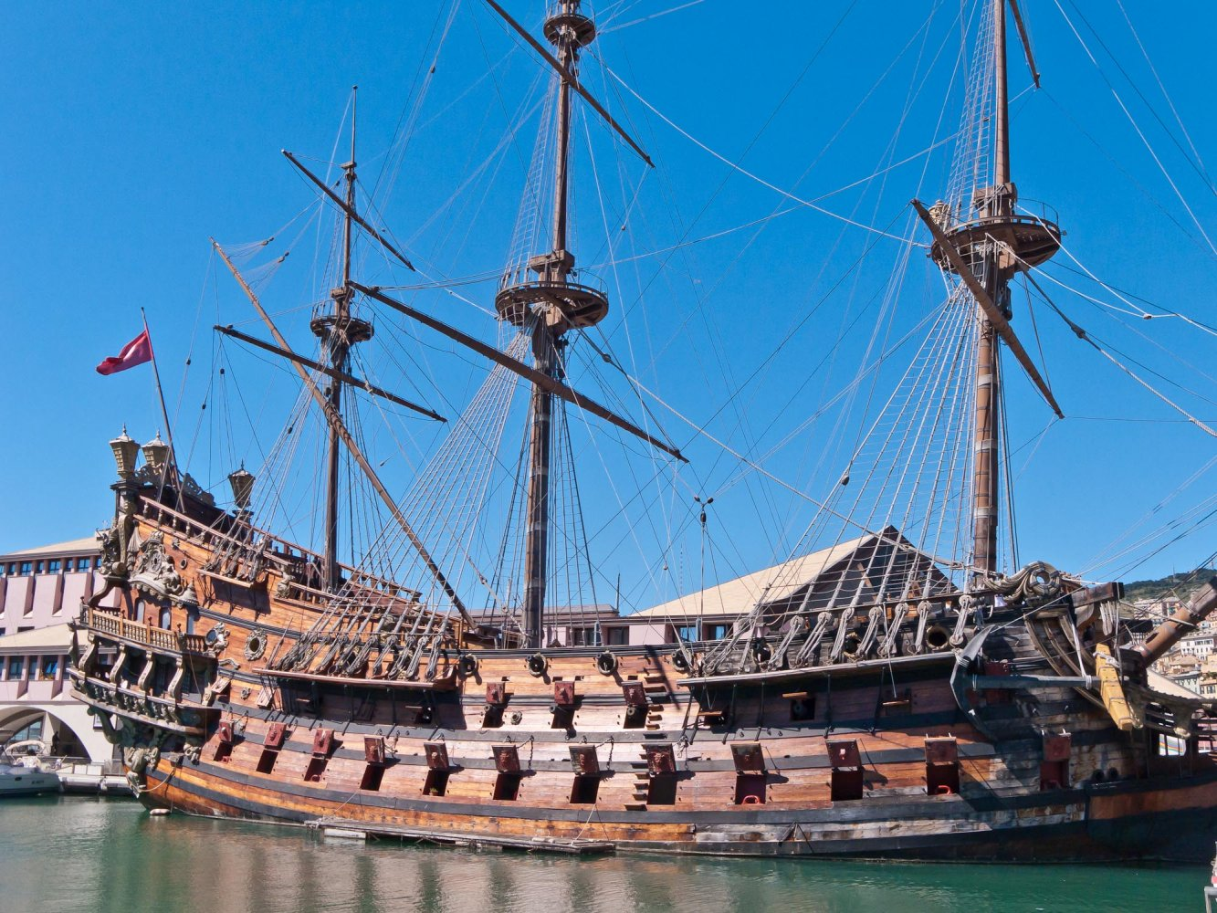

Slide 8
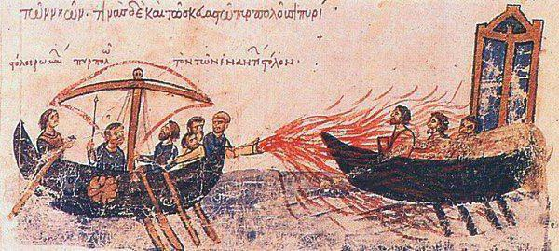
За всю историю человечества было немало изобретений, которые полностью перевернули ход истории в те или иные моменты. Но единицы из них имеют значение планетарного масштаба. Изобретение пороха относится именно к таким редким открытиям, которые дали большой толчок к появлению и развитию новых отраслей науки и промышленности.

Slide 9
Причины Географических открытий и их предпосылки:
1) люди перестали непреклонно следовать старым традициям;
2) появилось понимание необходимости внедрения новых методов ведения хозяйства, технических изобретений и усовершенствований;
3) человек позволил себе усомниться в достоверности старых географических знаний и захотел узнать истинное положение вещей;
4) у европейцев выросла уверенность в своих возможностях и при нарушении их сухопутной торговли с Востоком они рискнули шагнуть в неизведанное — открыть морской путь в Индию;
5) в обществе появились люди, обладающие предпринимательской активностью, стремлением разбогатеть, способные пойти на риск.

Slide 10
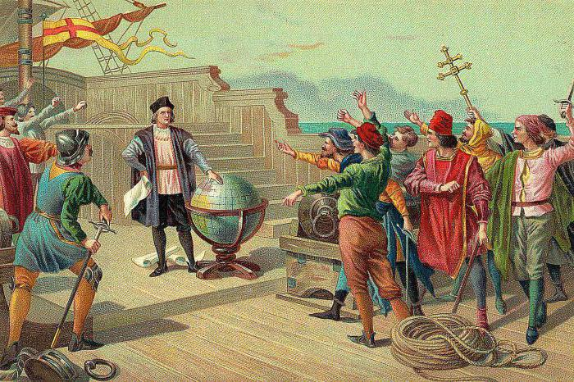
Португальский принц Энрике Мореплаватель совершил множество географических открытий, хотя сам выходил в море всего три раза. Он положил начало эпохе великих географических открытий и значительно улучшил положение Португалии.

Slide 11
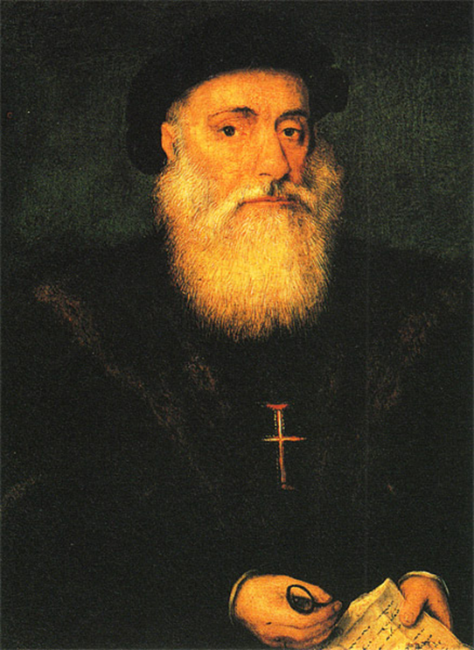
Ва́ско да Га́ма (Vasco da Gama, 1460-1524) — известный португальский мореплаватель эпохи Великих Географических Открытий. Первым открыл морской путь в Индию (1497-99) вокруг Африки. Занимал должности губернатора и вице-короля Португальской Индии

Slide 12
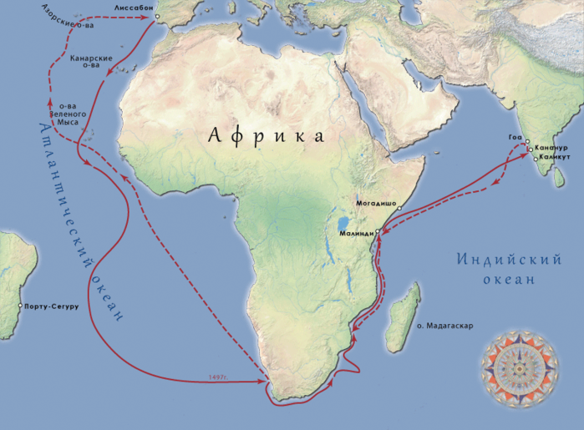

Slide 13
Ссылки на интернет – источники
https://www.syl.ru/article/288676/new_sozdatel-knigopechataniya-iogann-gutenberg-biografiya-knigi-i-interesnyie-faktyi
http://wiki.wargaming.net/ru/Navy:Галеон
https://yandex.ru/images/search?text=галеон&img_url=https%3A%2F%2Fscottmcgee.files.wordpress.com%2F2010%2F08%2F8-ship-small3.jpg&pos=20&rpt=simage&lr=213
http://fb.ru/article/295807/gde-i-kogda-izobreli-poroh
http://fb.ru/article/355061/prints-enrike-moreplavatel-biografiya-i-otkryitiya
http://www.liveinternet.ru/users/stewardess0202/post392574554?aid_refresh=yes

